Slide 1
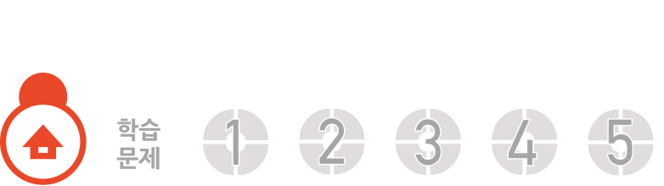

1
큰 수 (『수학』 16~19쪽 , 『수학 익힘』 12~13쪽)
5차시
억과 조를 알아볼까요

Slide 2

5
차시
억과 조를 알아볼까요
억, 조 단위까지 수를 쓰고, 읽어 보고, 각 자리의 숫자가 얼마를 나타내는지 알아보아요.
학습
문제

Slide 3
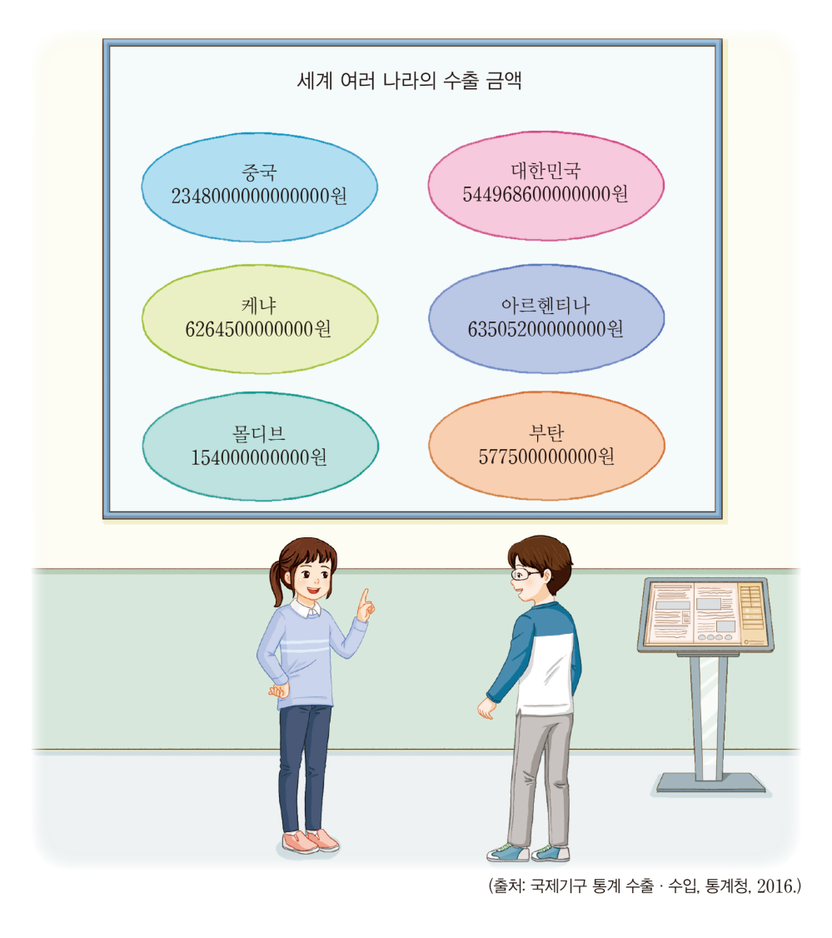


우리 주변에서 큰 수가 필요한
상황에 대한 생각 나누기

Slide 4






우리 주변에서 큰 수가 필요한
상황에 대한 생각 나누기
2016년 세계 여러 나라의 수출 금액이 얼마인지 알아봅시다.
친구들이 무엇을 하고 있나요?
세계 여러 나라의 수출 금액에 대한 자료를 보고 있습니다.
도영이와 수일이는 무슨 고민을 하고 있나요?
부탄의 수출 금액이 얼마인지 고민하고 있습니다.
수출 금액을 어떻게 읽어야 할지 고민하고 있습니다.

Slide 5

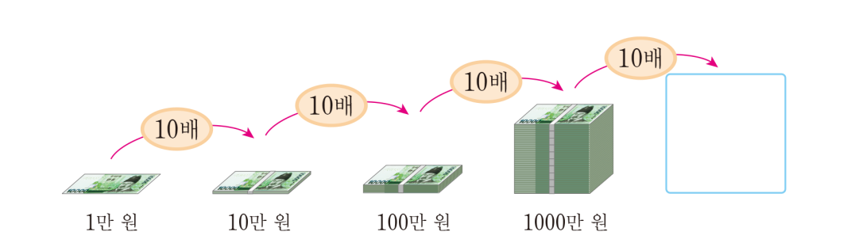
억에 대하여 알아보기
억을 알아봅시다.
1000만이 9개인 수는 얼마인가요?
9000만입니다.

Slide 6
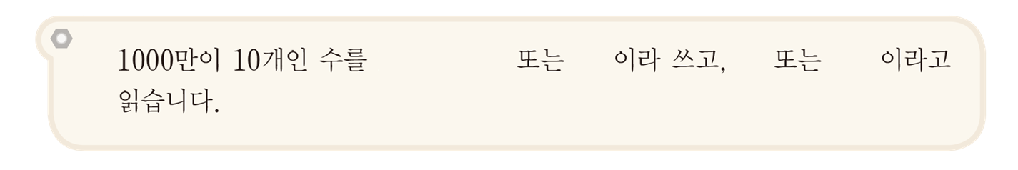
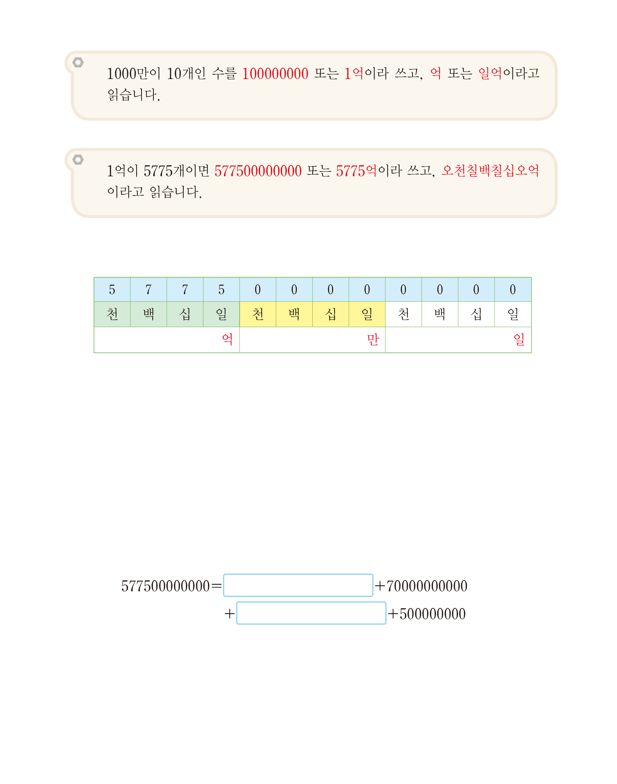
억에 대하여 알아보기
1000만이 10개인 수를 알아보세요.
1000만이 10개인 수를 100000000 또는 1억이라고 쓰고, 억
또는 일억이라고 읽습니다. 그러면 1000만이 20개이면 얼마일까요?
1000만이 10개이면 1억이므로 20개이면 2억입니다.

Slide 7
억에 대하여 알아보기
1만이 10개이면 10만입니다. 1억이 10개이면 얼마일까요?
1만이 10개이면 10만이므로 1억이 10개이면 10억입니다.
같은 방법으로 100억은 1억이 얼마만큼 있는 수인지 말해 보세요.
100만은 1만이 100개인 수이므로 100억은 1억이 100개인 수
입니다.

Slide 8
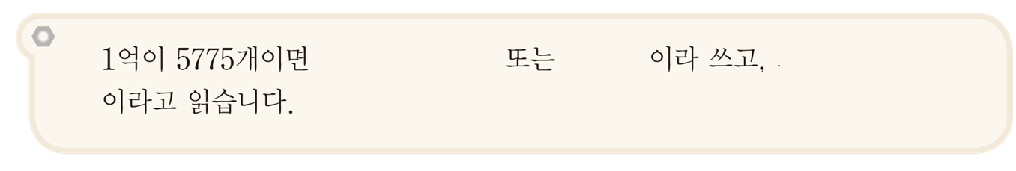
억에 대하여 알아보기
1억이 1000개이면 얼마라고 생각하나요?
1만이 1000개이면 1000만이므로 1억이 1000개이면 1000억입니다.
00
그러면 1억이 5775개인 수는 얼마인지 말해 보세요.
00
5775억입니다.

Slide 9
억에 대하여 알아보기
577500000000은 얼마만큼의 수인지 알아보세요.
5775억은 몇 자리 수인가요?
12자리 수입니다.

Slide 10
억에 대하여 알아보기
577500000000에서 각 자리의 숫자 5, 7, 7, 5가 나타내는 값을
알아보세요.
5는 천억의 자리 숫자이므로 5000억을 나타냅니다.
7은 백억의 자리 숫자이므로 700억을 나타냅니다.
7은 십억의 자리 숫자이므로 70억을 나타냅니다.
5는 억의 자리 숫자이므로 5억을 나타냅니다.
억과 같은 큰 수를 효과적으로 읽을 수 있는 방법을 말해 보세요.
네 자리마다 수를 표현하는 단위가 바뀌므로 주어진 수의 일의
자리부터 네 자리씩 나누어 표시를 하고 읽으면 좋을 것 같습니다.

Slide 11
억에 대하여 알아보기
부탄의 수출 금액을 각 자리의 숫자가 나타내는 값의 합으로 나타내어 보세요.
500000000000
7000000000
몰디브의 수출 금액을 쓰고, 읽어 보세요.
몰디브의 수출 금액은 154000000000 또는 1540억이라 쓰고,
천오백사십억이라고 읽습니다.

Slide 12

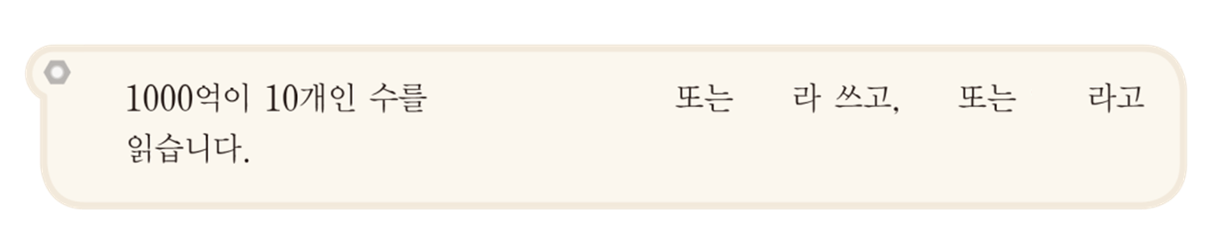
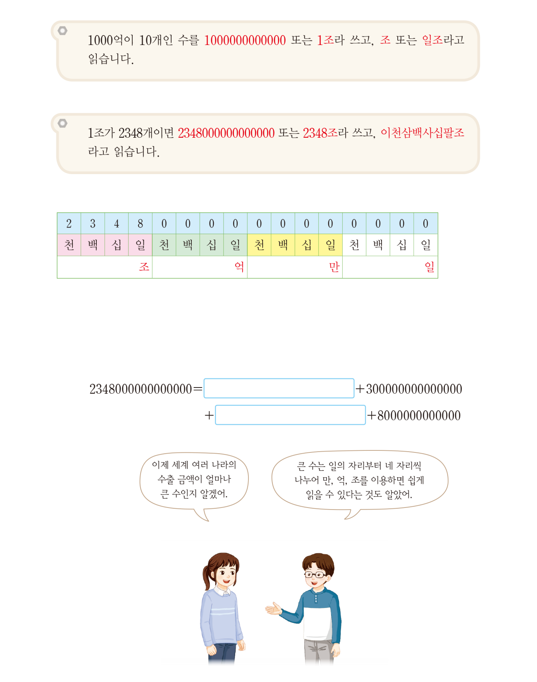
조에 대하여 알아보기
조를 알아봅시다.
1000억이 9개이면 얼마일까요?
9000억입니다.
1000억이 10개인 수를 알아보세요.

Slide 13
조에 대하여 알아보기
1000억이 10개인 수를 1000000000000 또는 1조라고 쓰고,
조 또는 일조라고 읽습니다. 그러면 1000억이 20개이면 얼마일까요?
1000억이 10개이면 1조이므로 20개이면 2조입니다.
1억이 10개이면 10억입니다. 1조가 10개이면 얼마일까요?
1억이 10개이면 10억이므로 1조가 10개이면 10조입니다.
같은 방법으로 100조는 1조가 얼마만큼 있는 수인지 말해 보세요.
100억은 1억이 100개인 수이므로 100조는 1조가 100개인 수입니다.

Slide 14
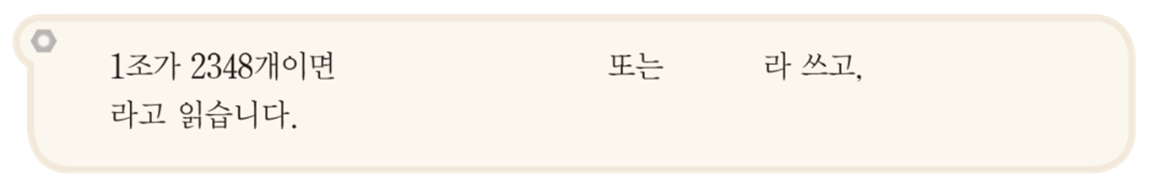
조에 대하여 알아보기
1조가 1000개이면 얼마라고 생각하나요?
1억이 1000개이면 1000억이므로 1조가 1000개이면 1000조
입니다.
조가 2348개인 수는 얼마인지 말해 보세요.

Slide 15
조에 대하여 알아보기
2348000000000000는 얼마만큼의 수인지 알아보세요.
2348000000000000에서 각 자리의 숫자 2, 3, 4, 8은 각각
얼마를 나타내는지 알아보세요.
2는 천조의 자리 숫자이므로 2000조를 나타냅니다.
3은 백조의 자리 숫자이므로 300조를 나타냅니다.
4는 십조의 자리 숫자이므로 40조를 나타냅니다.
8은 조의 자리 숫자이므로 8조를 나타냅니다.

Slide 16
조에 대하여 알아보기
중국의 수출 금액을 각 자리의 숫자가 나타내는 값의 합으로 나타
내어 보세요.
2000000000000000
40000000000000

Slide 17
조에 대하여 알아보기

Slide 18

조에 대하여 알아보기
도영이와 슬기의 대화를 보고 억이나 조와 같은 큰 수를 어떻게 읽으면 좋을지 말해 보세요.
일의 자리부터 네 자리씩 나누어 표시를 하고 만, 억, 조를 사용하여 읽으면 됩니다.

Slide 19

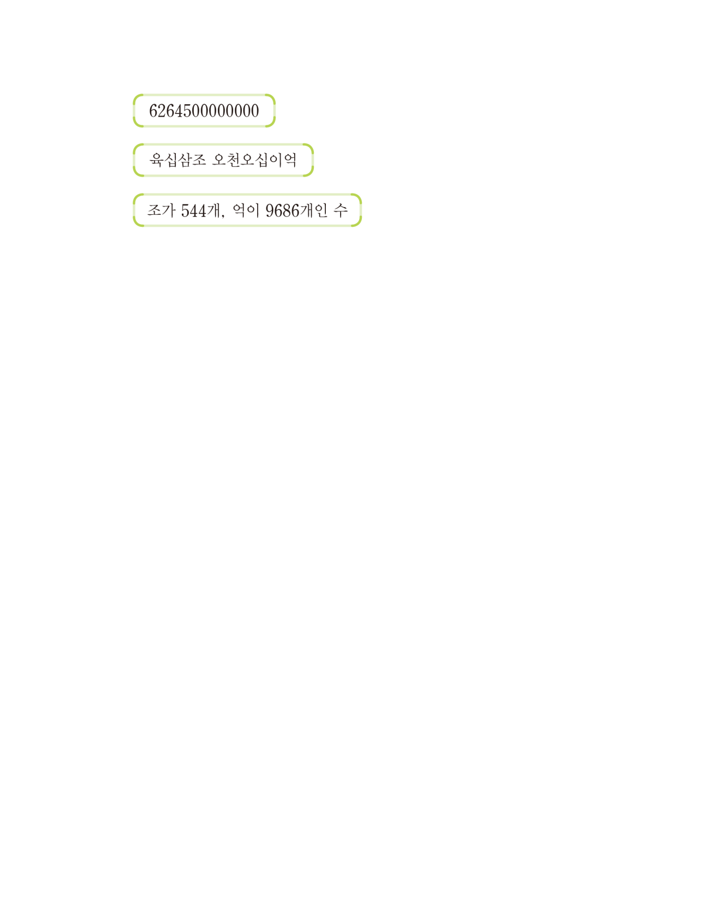
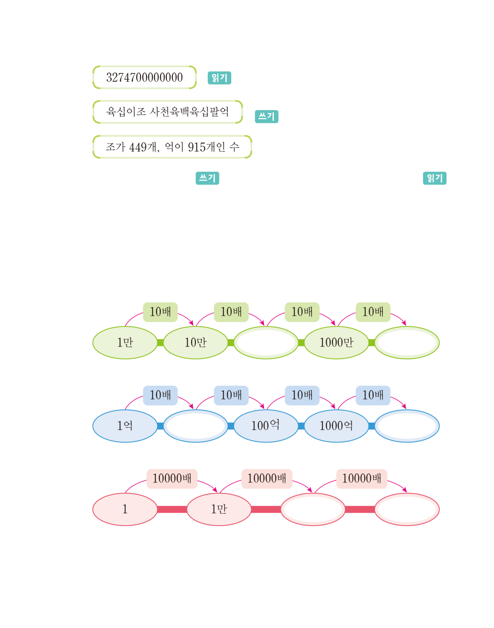
억과 조 단위의 수 쓰고, 읽기
수를 읽거나 써 봅시다.
육조 이천육백사십오억
63505200000000
544968600000000
오백사십사조 구천육백팔십육억

Slide 20

억과 조에 대한 수 계열 및
감각 익히기
빈칸에 알맞은 수를 써넣어 봅시다.
100만
1억
10억
1조
1억
1조

Slide 21
억과 조에 대한 수 계열 및
감각 익히기
이것을 통해 알 수 있는 것을 말해 보세요.
1부터 시작하여 10000배가 될 때마다 수를 나타내는 단위가 바뀐
다는 것을 알 수 있습니다.

Slide 22
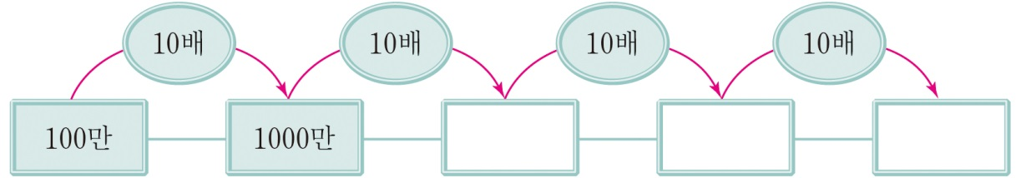
문제 1. 빈칸에 알맞은 수를 써넣으세요.
1억
10억
100억

Slide 23
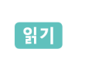
문제 2. 설명하는 수를 읽어 보세요.
1조
1000억이 10개인 수
( )

Slide 24
문제 3. 와 같이 나타내어 보세요.
보기
보기
342조 5492억 2315만 8946
342549223158946
3억 6895만
( )
368950000
12조 7654억 3465만
12765434650000
( )

Slide 25
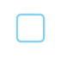
문제 4. 안에 알맞은 수를 써넣으세요.
25780000000000=
20000000000000
+
5000000000000
+
700000000000
+
80000000000

Slide 26
5
차시
억과 조를 알아볼까요
다음 시간에 배울 내용 알아보기
뛰어 세기를 해 볼까요
6차시

